Slide 1



Velkommen til filmfestivalsdag
11. December 2024

Slide 2

Dagens program
kl. 10.05 – 10.20: Præsentation af opgaveoplæg
kl. 10.20 – 11.00: Brainstorming + Hvordan laver man lommefilm + storyboard/planlægning?
kl. 11.00 – 14.00: Film / optagelser på campus
kl. 14.00 – 15.00: Redigering
kl. (15.00 – 15.30: Præsentation af film + udvælgelse )

Slide 3

Opgaven – del 1 – indhold og Struktur:
GESCHICHTE DER DDR
I jeres grupper skal i lave en lille film À 3 min. varighedI (lommefilmsformat – herom senere), hvor i fremstiller jeres emne om ddr via f.eks. Beretning, interivews, billeder, kort o.l.
I skal tale på tysk og filmene skal undertekstes til dansk.
Før I går i gang med at filme, skal gruppen lave et storyboardog og overveje kommunikationssituationen (afsender-budskab/indhold-modtager)
https://experience.dropbox.com/da-dk/resources/what-is-a-storyboard

Slide 4

Opgaven – del 2 – indhold
Hvad er vigtigt ved vores emne?
Hvordan vil vi fremstille det i en lille film (beretning, interview, fotos/billeder/kort?
Lav en manus (se nedenfor)
Hvad vil vi spørge om, berette, sige og vise?
https://filmcentralen.dk/files/uv-pdf/2021-09/Manuskript%C3%B8velse%20til%20mellemtrinnet.pdf

Slide 5
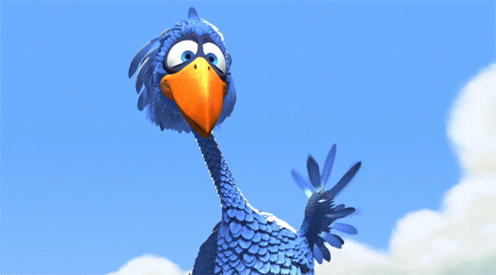
Opgaven – del 3 – Kommunikation
Kommunikationen er vigtig, så tænk over:
Hvad og hvor meget i vil have med – hvad er budskabet?
At udtrykke jer klart og tydeligt – øv jer på det, i vil sige.
Modtagerne er f.eks. Tv-seere, publikum ved et foredrag o.l.
Hvordan man kan bruge billeder og filmmediet samt tale til at fremstille jeres emne?

Slide 6

Vurderingskriterier:
I hvor høj grad opfylder filmen opgavens dele (struktur / Indhold / kommunikation)?
I hvilken grad bliver jeres emne belyst og fremstillet i filmen?
Kreative løsninger som fremmer budskabet
Brug af jeres fremmedsprog (udtale / intonation / ‘fluency’) – gør i jer umage?

Slide 7

Lommefilm – hvad og hvordan?
Produkt:
- lommefilmsoptagelser, dvs videooptagelse v.hj.a. mobilen
- slutproduktet skal have en filmlængde på 3 min.
- filmen skal være undertekstet (til dansk)
- indtaling skal være på jeres pågældende fremmedsprog (tysk/fransk/spansk/kinesisk)
Pre-Produktion
- Idéfase / udvælgelse (fokus, form, benspænd, virkemidler, start-midt-slut, …)
- Manuskript?
- Storyboard?
- Location?
Produktion:
- optagelser
- lokaliteter
- rekvisitter
- storyboard eller happe-go-lucky?
Post-produktion:
- klipning og redigering (forslag til red.program: capcut – se nedenfor)
- musik og lydeffekter
- upload til teams/lectio (tjek med din lærer)
Inspiration – how to: Capcut For Beginners 2023 | Everything You NEED to KNOW! (PC & MAC) – YouTube (ca. 25 min.)

Slide 8
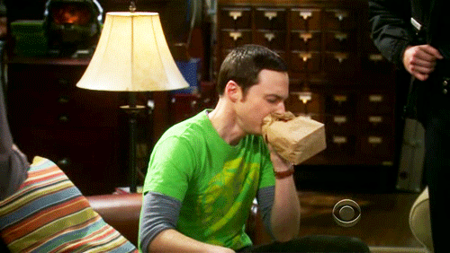
Spørgsmål?

